Slide 1
NYC PUBLIC SCHOOLS
LITERACY COLLABORATIVE
Digraph শব্দ
শিশু এবং তাদের পরিবারের জন্য একটি ইন্টারেক্টিভ কার্যকলাপ

Slide 2
পথনির্দেশ
DIGRAPH শব্দ
আপনার সন্তানের সাথে বসুন এবং কার্ডে ক্লিক করুন এবং অক্ষর (গুলি), কীওয়ার্ড এবং শব্দ শুনুন।
আপনার সন্তানের জন্য অক্ষর (গুলি), কীওয়ার্ড এবং শব্দপুনরাবৃত্তি করুন এবং আপনার পরে এটি পুনরাবৃত্তি করতে বলুন।
তাদের জিজ্ঞাসা করুন, "আপনি এই digraphs আছে যে অন্য কোন শব্দ মনে করতে পারেন?

Slide 3
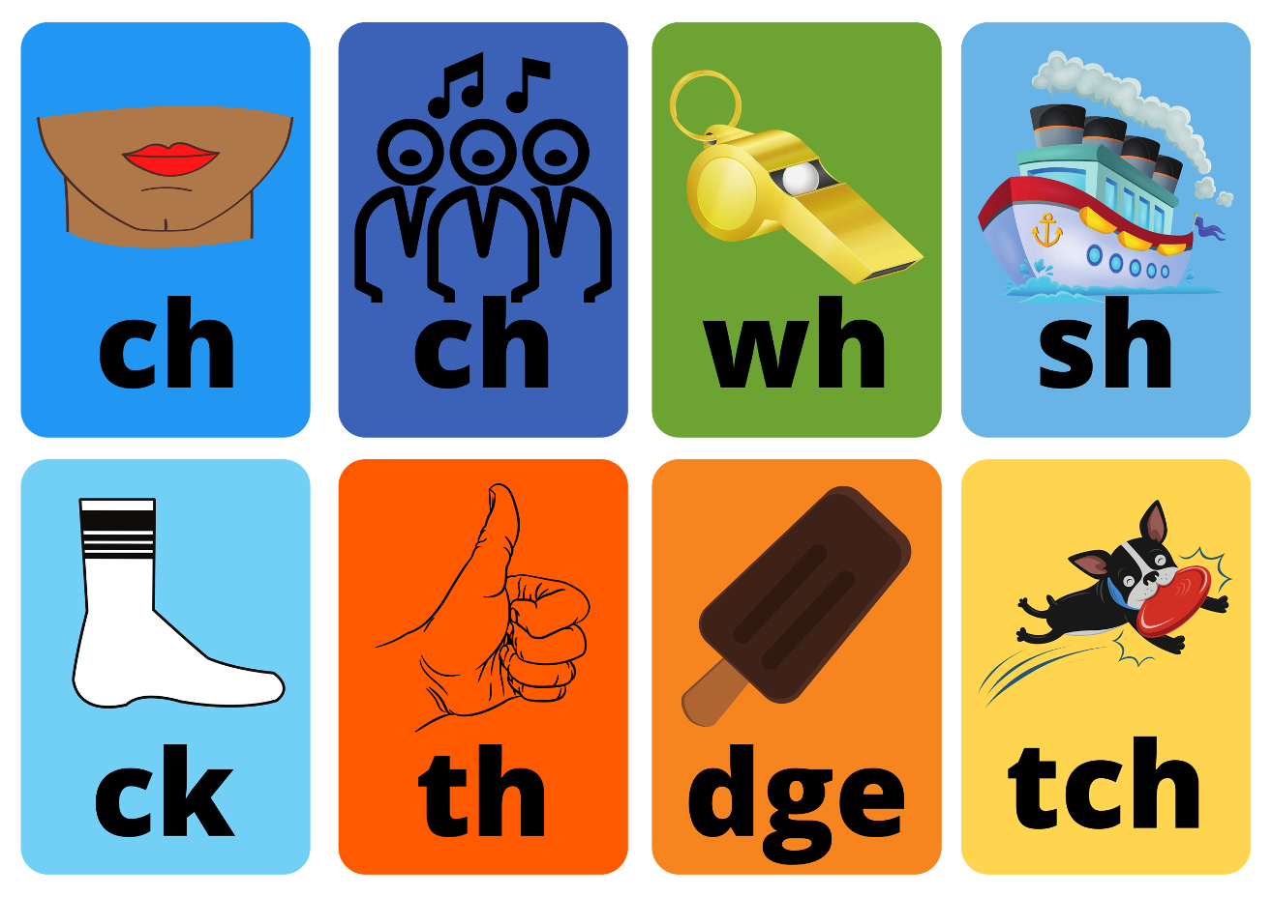
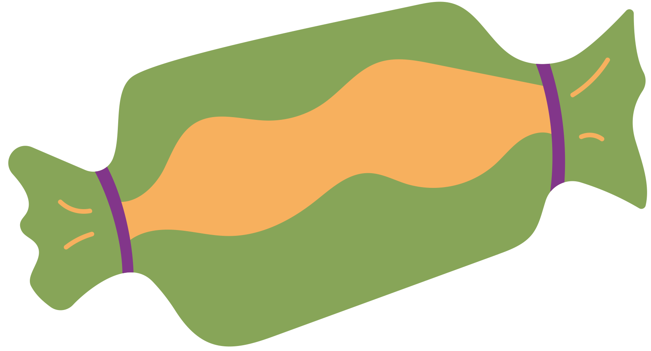

Slide 4
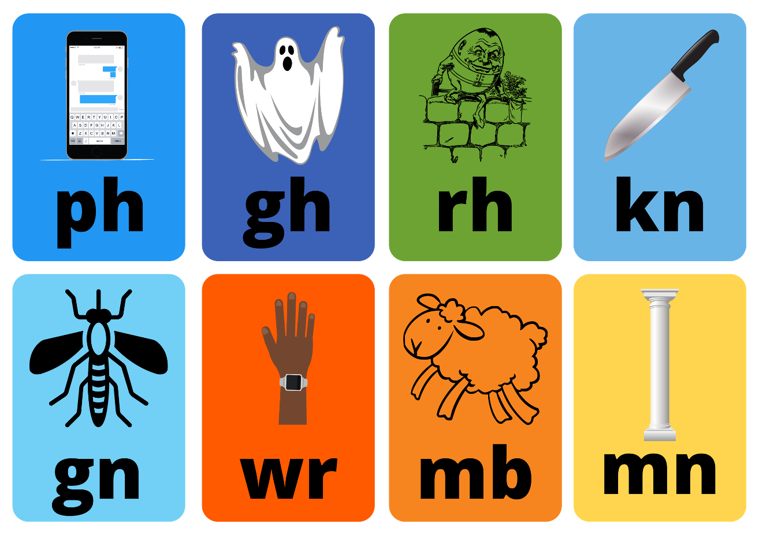

Slide 5
